Slide 1


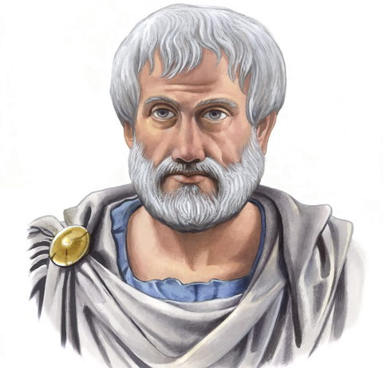
Философия Аристотеля

Slide 2

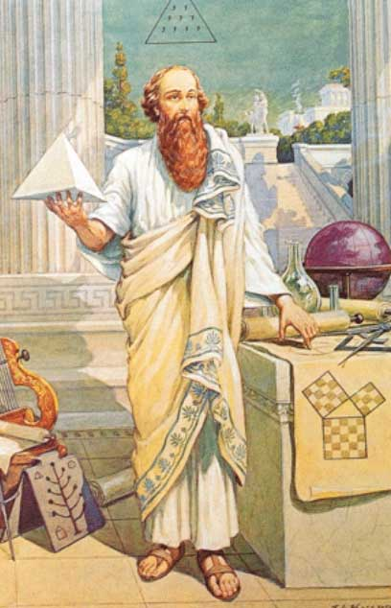
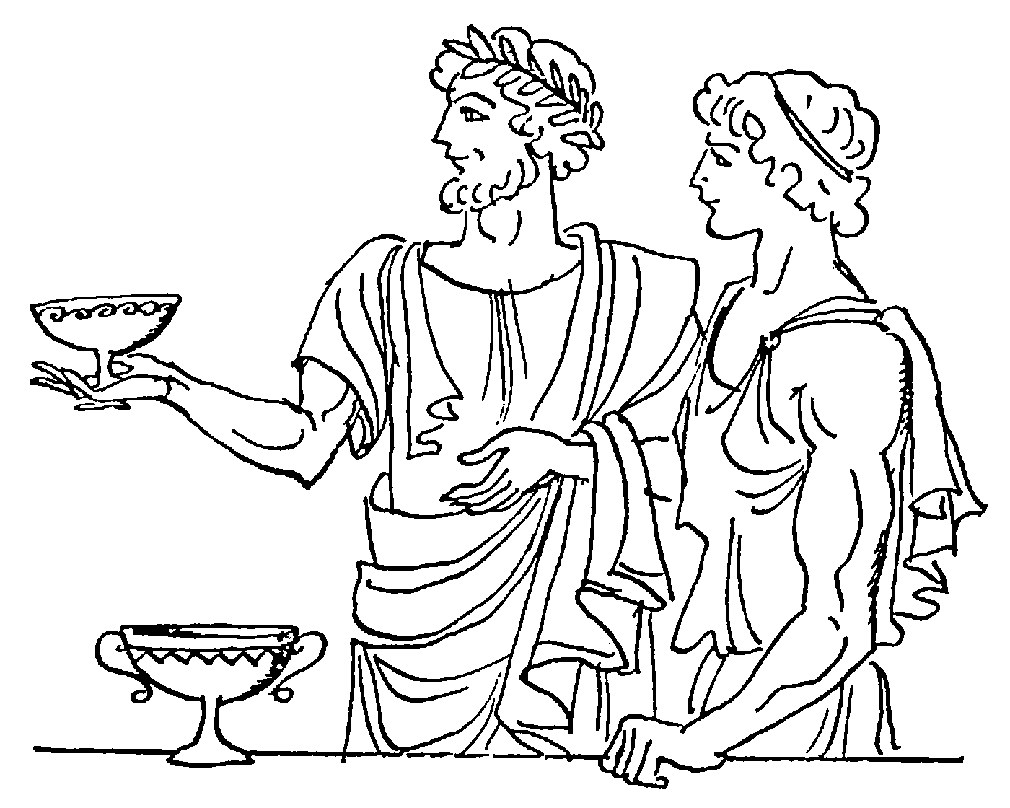
Этапы творчества и основные произведения
Аристотель (384-322 гг. до н.э.) – древнегреческий философ классического периода, ученик Платона, воспитатель Александра Македонского.

Slide 3

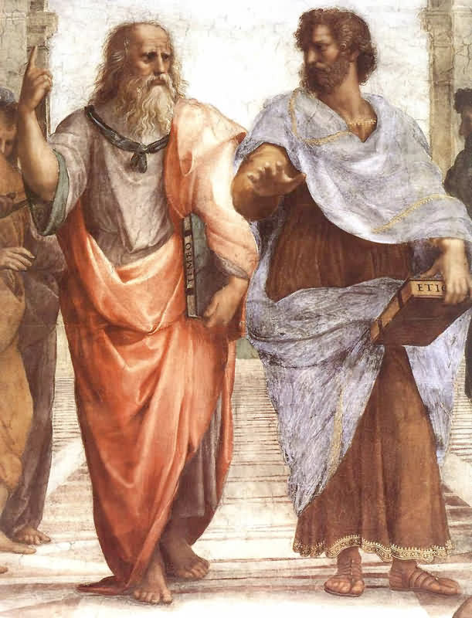
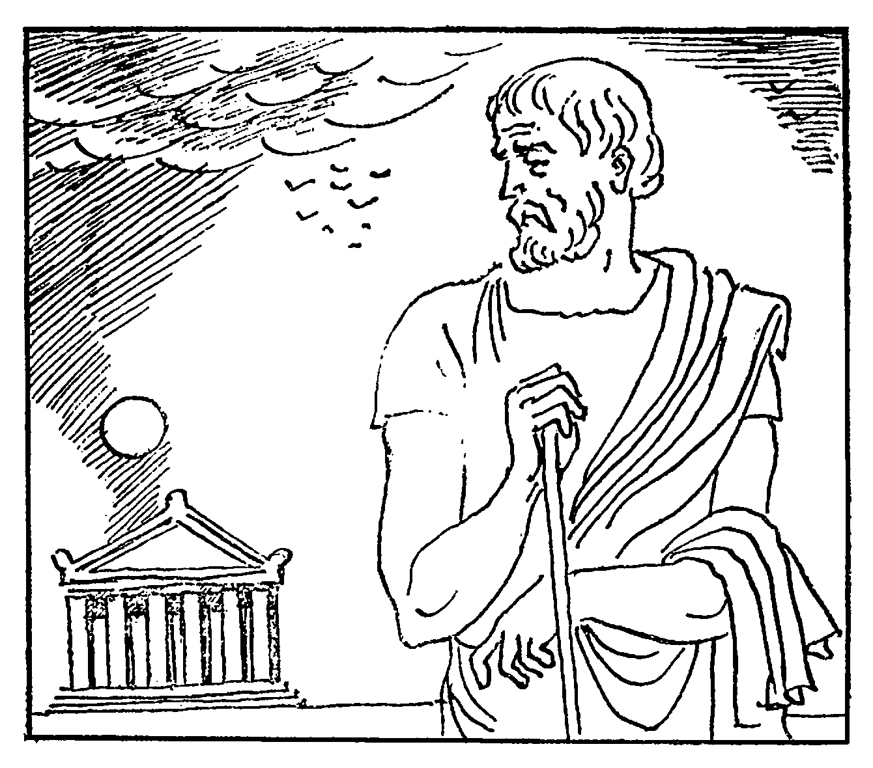
В своей философской деятельности Аристотель прошел три основных этапа:
367-347 гг. до н.э. (20 лет) – работал, начиная с 17-летнего возраста, в Академии Платона и был его учеником (до момента смерти Платона);

Slide 4

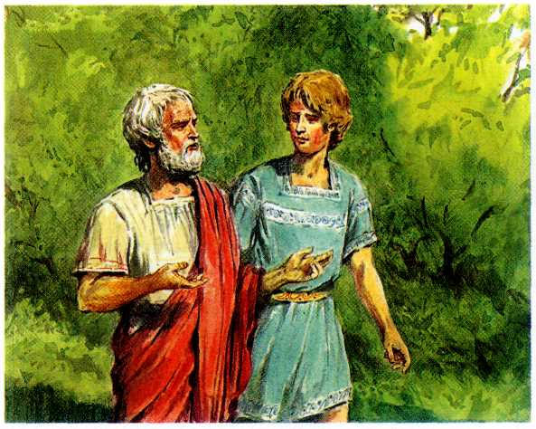
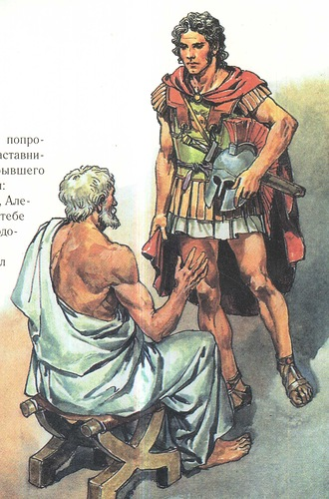
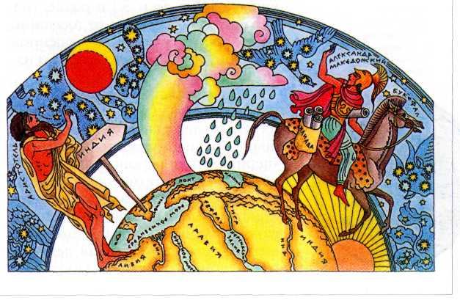
347-335 гг. до н.э. (12 лет) – жил и работал в Пелле – столице Македонского государства по приглашению царя Филиппа; воспитывал Александра Македонского;

Slide 5

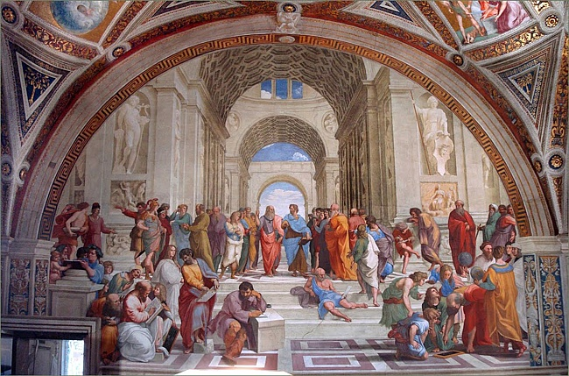
335-322 гг. – основал собственную философскую школу – Ликей (перипатетическую школу) и работал в ней до своей смерти.

Slide 6

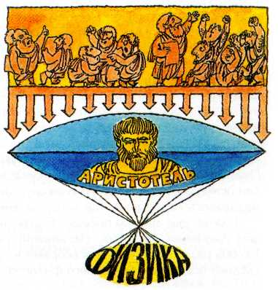
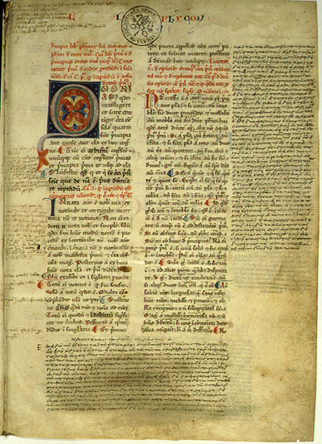
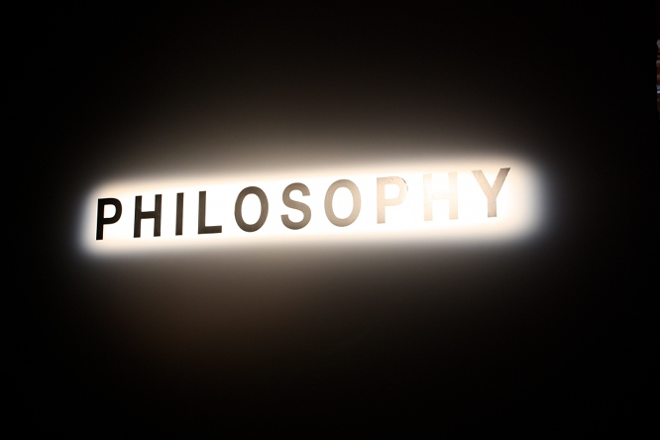
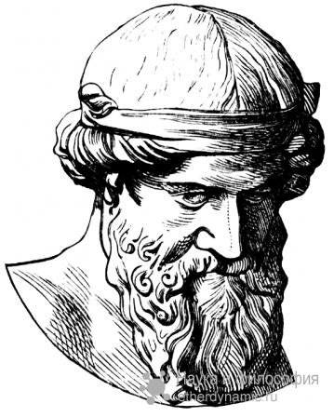
К наиболее известным произведениям Аристотеля относятся: «Органон», «Физика», «Механика», «Метафизика», «О душе», «История животных», «Никомахова этика», «Риторика», «Политика», «Афинская полития», «Поэтика».

Slide 7

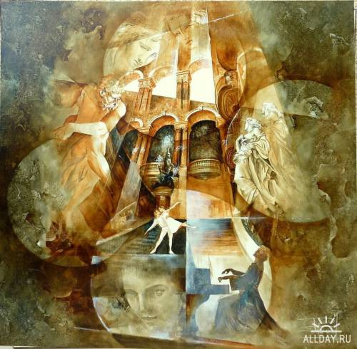
Классификация философии
теоретическую, изучающую проблемы бытия, различных сфер бытия, происхождения всего сущего, причины различных явлений (получила название «первичная философия»);
практическую – о деятельности человека, устройстве государства;
поэтическую.
логика

Slide 8




Критика Аристотеля как способ объяснения сути бытия
не существует «чистых идей», не связанных с окружающей действительностью, отображением которых являются все вещи и предметы материального мира;
существуют только единичные и конкретно определенные вещи;

Slide 9

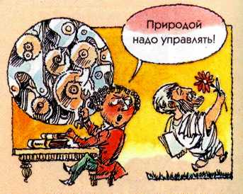
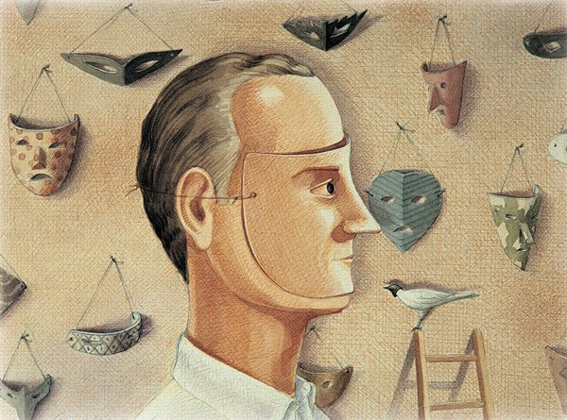
данные вещи называются индивидуумы (в переводе – «неделимые»), то есть существует только конкретная лошадь в конкретном месте, а не «идея лошади», воплощением которой данная лошадь является, конкретный стул, находящийся в конкретном месте и имеющий свои признаки, а не «идея стула», конкретный дом, имеющий точно определенные параметры, а не «идея дома», и т.д.;
индивидуумы являются первичной сущностью, а виды и роды индивидуумов (кони вообще, дома вообще и т.д.) – вторичной.

Slide 10


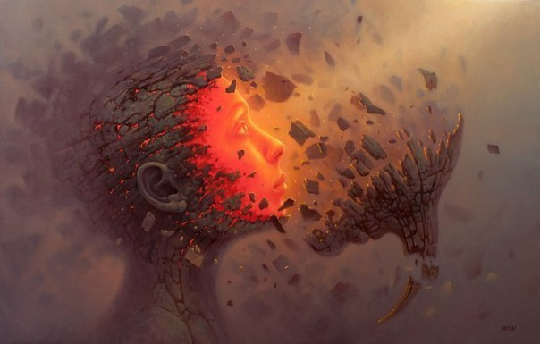
Категории Аристотеля как способ объяснения сути бытия (Логика)
Аристотель выделяет 10 категорий, которые отвечают на поставленный вопрос (о бытии):
сущность (субстанция);
количество;
качество;
отношение;
место;
время;
положение;
состояние;
действие;
страдание.

Slide 11

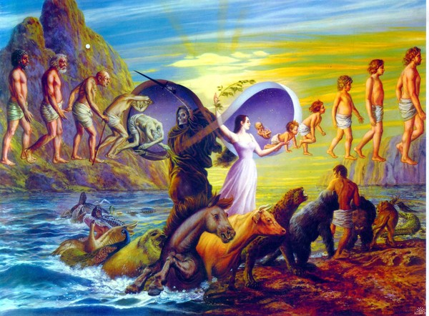
По Аристотелю, бытие – это сущность (субстанция), обладающая свойствами количества, качества, места, времени, отношения, положения, состояния, действия, страдания.
Человек, как правило, способен воспринимать лишь свойства бытия, но не сущность. Также согласно Аристотелю категории – это высшее отражение и обобщение окружающей действительности, без которых немыслимо само бытие.

Slide 12


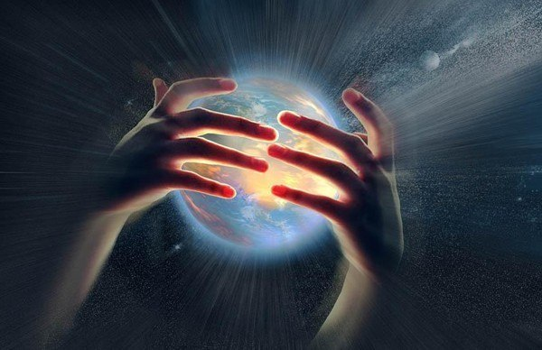
Метафизика
Главное содержание метафизики («первой философии») Аристотеля сводится к критике платоновского учения об обособленности мира идей от мира вещей. реальная вещь, с учётом ещё и её материи, имеет не два, а целых четыре основополагающих начала – «четыре причины», по выражению самого Аристотеля.
Материя — «то, из чего».
Форма— «то, что».
Действующая, или производящая причина— «то, откуда».
Цель, или конечная причина — «то, ради чего».

Slide 13

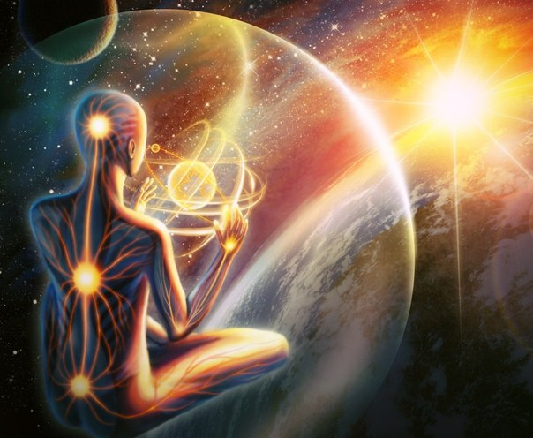
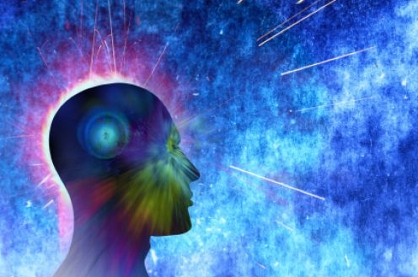
Проблема материи в философии Аристотеля
По Аристотелю, материя – это потенция, ограниченная формой (например, медный шар – это медь, ограниченная шарообразностью, и т.д.).
все сущее на Земле обладает потенцией (собственно материей) и формой;
изменение хотя бы одного из этих качеств (либо материи, либо формы) приводит к изменению сущности самого предмета;

Slide 14

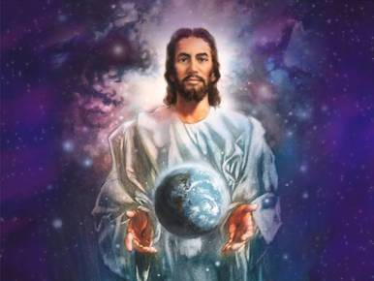
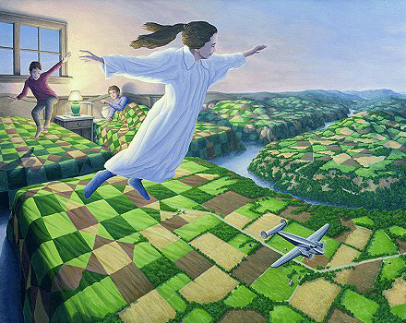
реальность – это последовательность перехода от материи к форме и от формы к материи;
потенция (материал) есть пассивное начало, форма – активное;
высшей формой всего сущего является Бог, имеющий бытие вне мира.

Slide 15

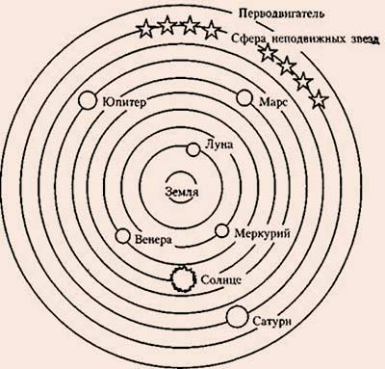
Физика Аристотеля
Аристотель признаёт четыре первоначальные «стихии», образуемые четырьмя возможными сочетаниями двух главных материальных противоположностей: холода – тепла и сухости – влажности. Земля и Вселенная, по Аристотелю, имеют форму шаров. Шарообразная земля образует центр вселенной.

Slide 16

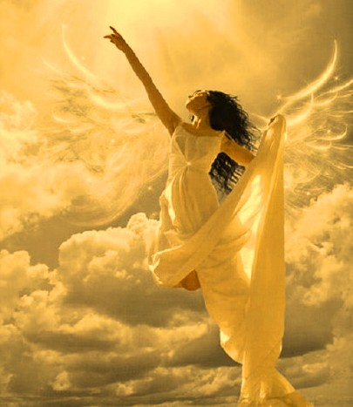
Проблема души и человека в философии Аристотеля.
Носителем сознания, по Аристотелю, является душа. Философ выделяет три уровня души:
растительная душа;
животная душа;
разумная душа.
Являясь носителем сознания, душа также ведает функциями организма.

Slide 17

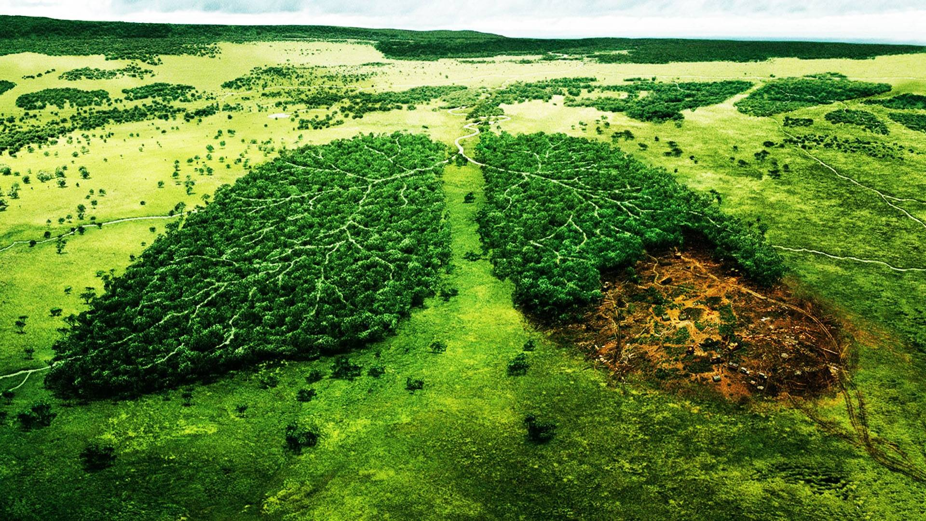
Аристотель о природе
Вследствие вечного стремления материи ко всё более совершенному «оформлению» неорганический мир мало-помалу переходит в органический, а растительное царство – в животное. Таким образом, вся природа составляет одно целое, и жизнь, развиваясь вся ярче, достигает высшей ступени совершенства в человеке.

Slide 18



Аристотель материалистически подходит к проблеме человека. Он считает, что человек:
по биологической сущности является одним из видов высокоорганизованных животных;
отличается от животных наличием мышления и разума;
имеет врожденную склонность жить вместе с себе подобными (то есть жить в коллективе).

Slide 19


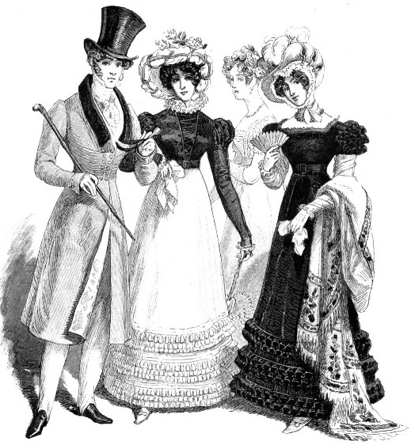
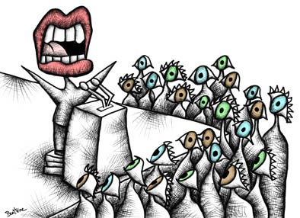
Классификация по Аристотелю форм государства
монархия;
тирания;
аристократия;
крайняя олигархия;
охлократия (власть толпы, крайняя демократия);
полития (смесь умеренной олигархии и умеренной демократии) – наилучшая форма

Slide 20
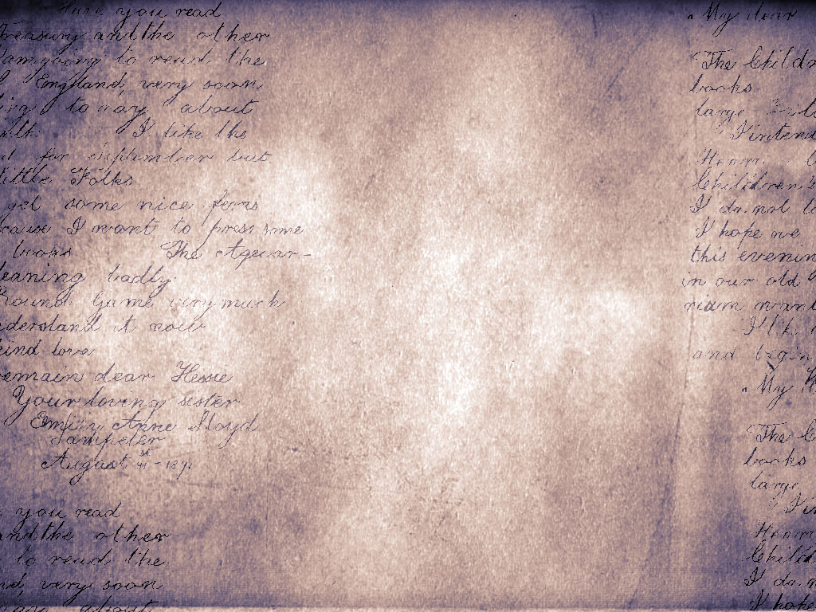


Этика Аристотеля
Философская этика призвана через многократное упражнение выработать в человеке сознательную тягу к доброму, сделав её постоянным качеством воли.
Суть добра – в господстве разумного элемента души над чувственными страстями. Истинное этическое поведение состоит в том, чтобы занимать разумную средину между противоположными крайностями, которые и есть пороки.

Slide 21

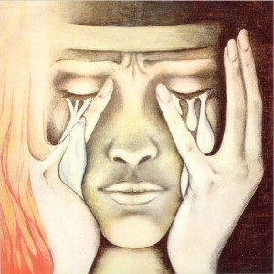
«Поэтическая философия» Аристотеля
Трактат Аристотеля «Риторика» состоит из трёх книг, посвящённых трем видам ораторских речей: политическим, судебным и праздничным (эпидиктическим).
Согласно Аристотелю, трагедия должна возбуждать в зрителях чувства ужаса и сострадания, чтобы путём сильных впечатлений производить катарсис (очищение) души.

Slide 22
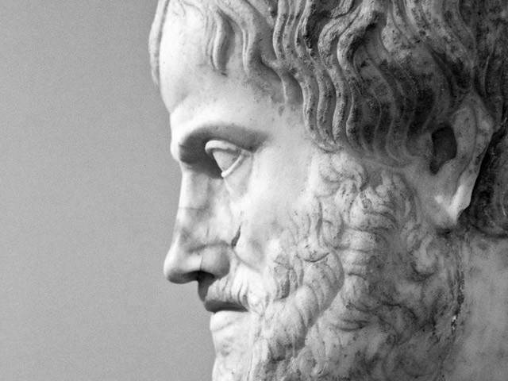
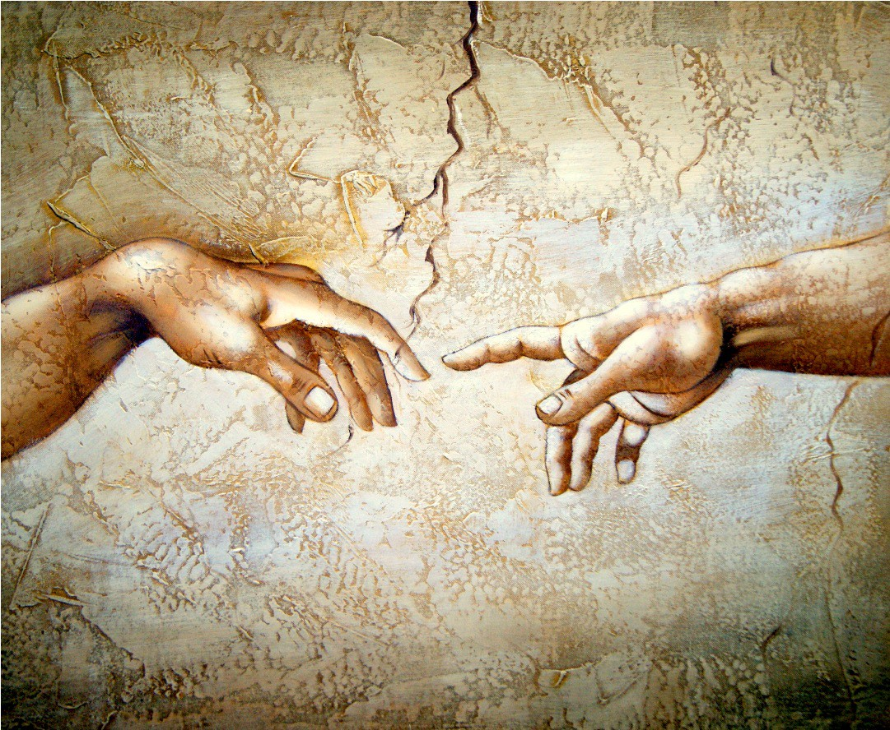
Историческое значение философии Аристотеля
внес существенные коррективы в ряд положений философии Платона, критикуя учение о «чистых идеях»;
дал материалистическую трактовку происхождения мира и человека;
выделил 10 философских категорий;
дал определение бытия через категории;
определил сущность материи;

Slide 23

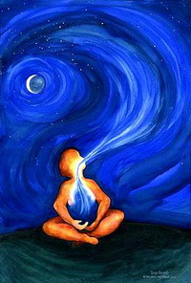




выделил шесть типов государства и дал понятие идеального типа – политии;
внес существенный вклад в развитие логики (дал понятие дедуктивного метода – от частного к общему, обосновал систему силлогизмов – вывода из двух и более посылок заключения).

Slide 24

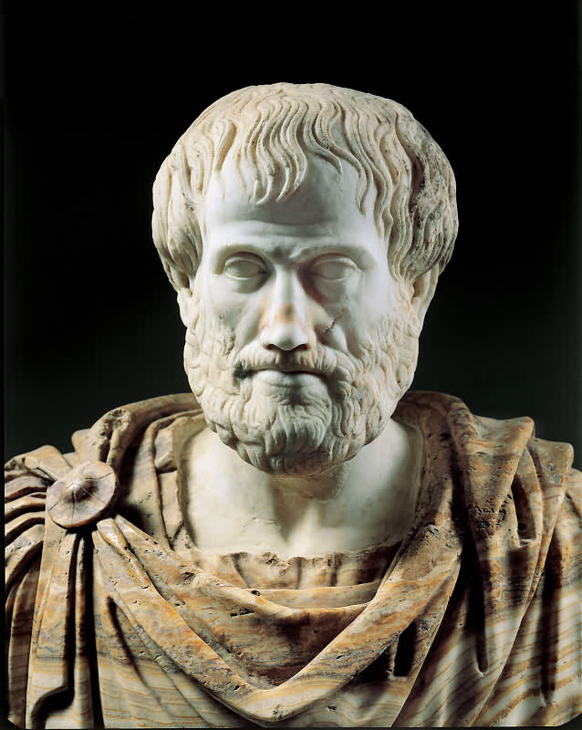
Аристотель был первым учёным, создавшим всестороннюю систему философии.
Его взгляды на онтологию имели серьёзное влияние на последующее развитие человеческой мысли. Метафизическое учение Аристотеля было принято Фомой Аквинским и развито схоластическим методом.

